Slide 1
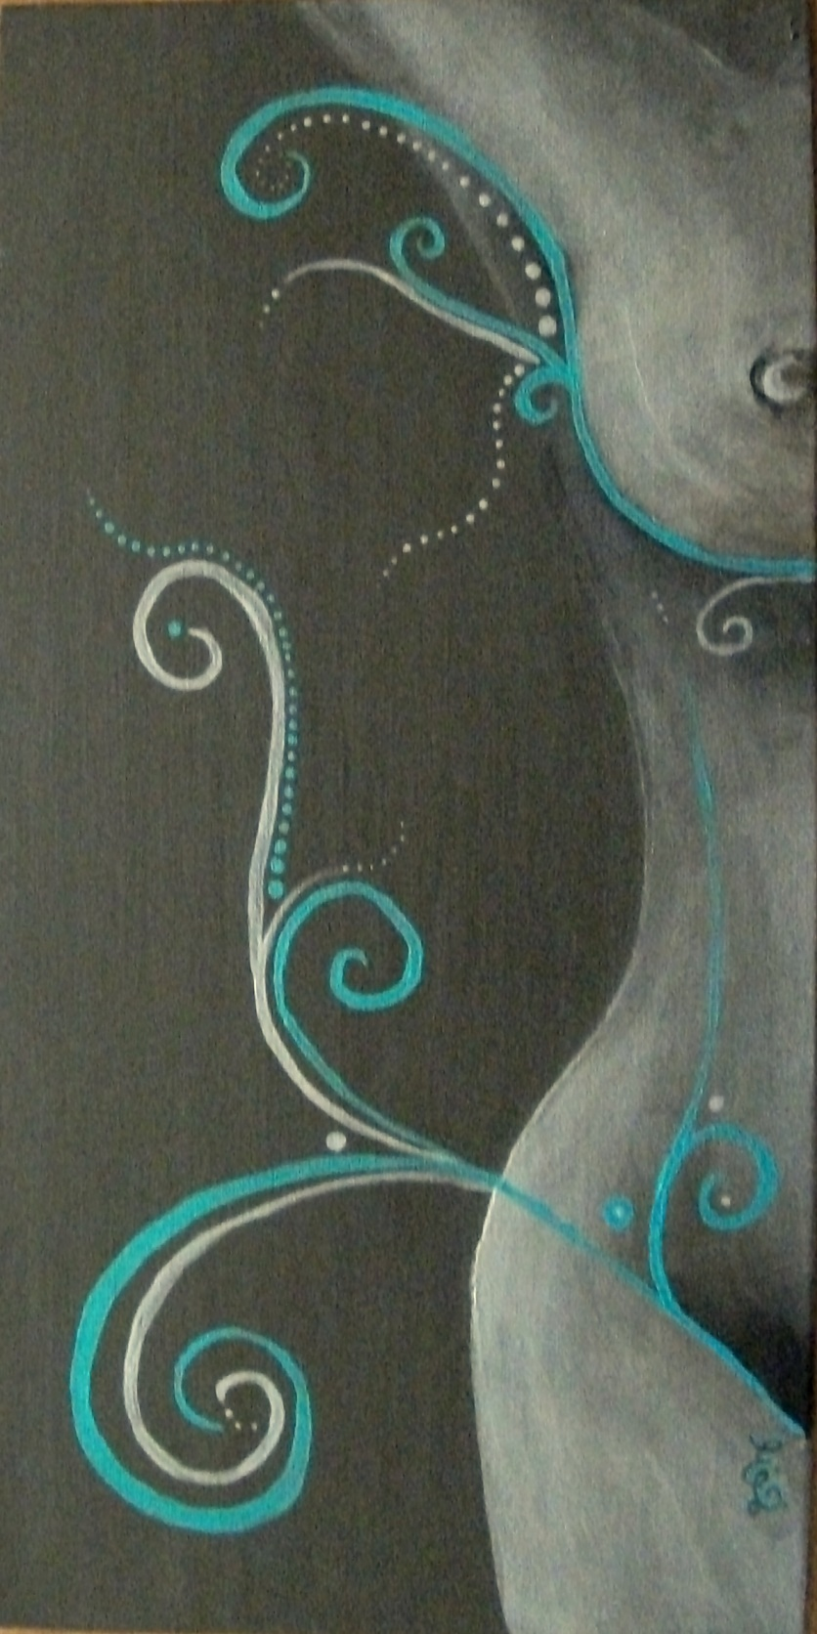
Peintures
Acryliques
Aquarelles
Crayons aquarelles

Slide 2
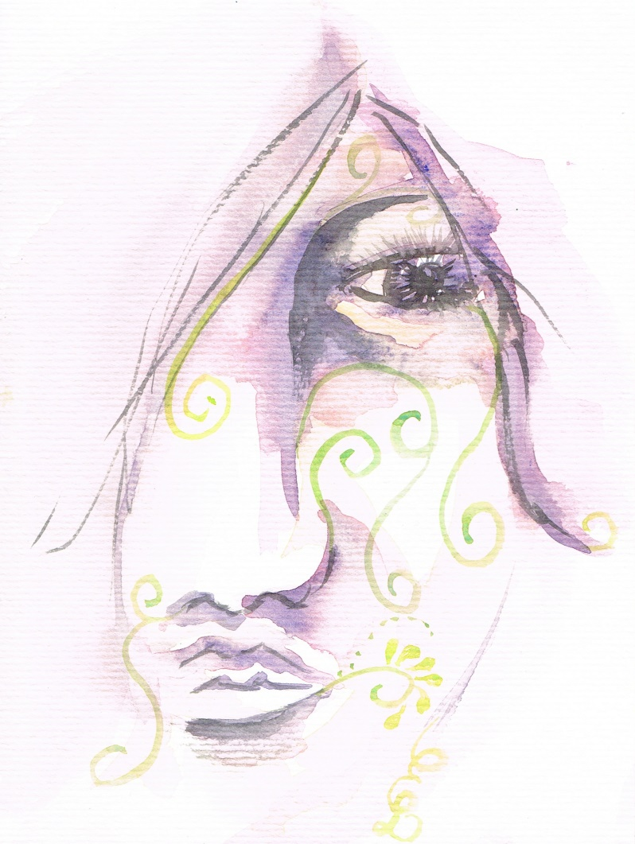
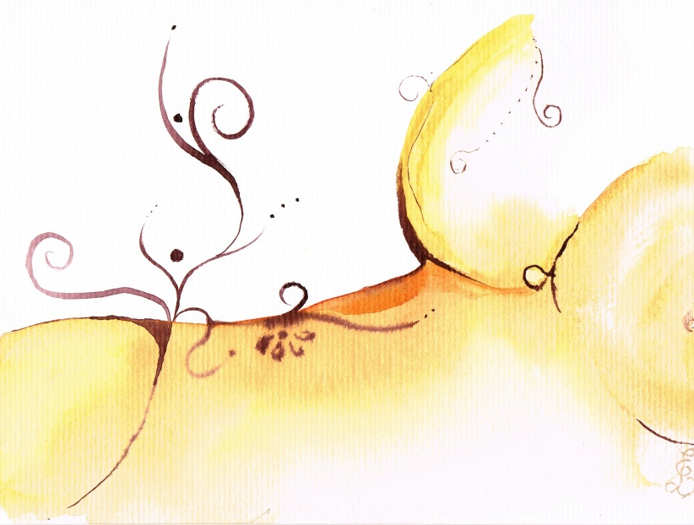
Peintures
Acryliques
Aquarelles
Crayons aquarelles

Slide 3

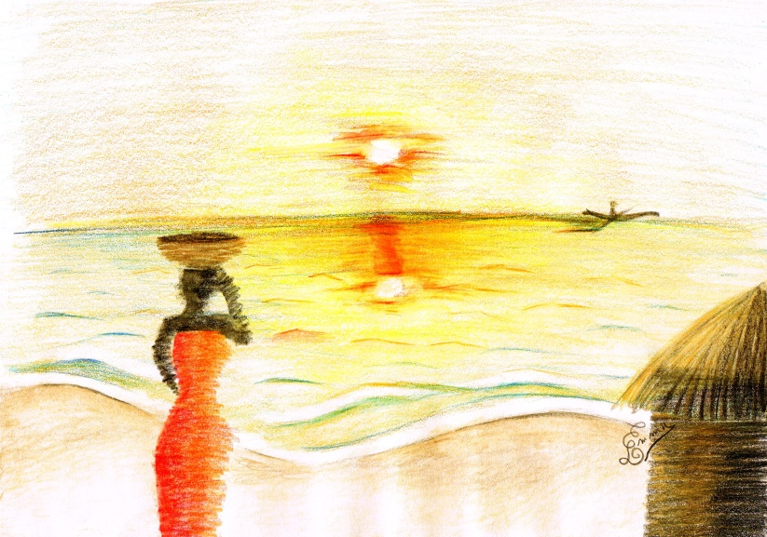
Peintures
Acryliques
Aquarelles
Crayons aquarelles

